Slide 1
Agentic AI 推理中机头 CPU 的系统作用
高信息密度汇报稿 OpenAI Codex

Slide 2
Agentic AI 推理中机头 CPU 的系统作用
范围：只讨论 agentic LLM inference 对机头 CPU 的影响，不计入工具执行本身的 CPU 消耗
时间边界：主体证据采用 2025-07-01 及之后公开资料
主线：算子下发、KV 生命周期、MoE 编排、真实工作负载、平台演化

Slide 3
一页结论
机头 CPU 已从传统 host 演化为推理系统的第一层 orchestrator
关键稀缺资源不再只是 GPU FLOPS，而是 host-side orchestration budget
CPU 压力的本质不是“算得慢”，而是控制链路变长：请求接入、阶段切换、状态放置、恢复、跨池传输、专家驻留都在抢占 host 预算
KV 已从容量对象变成生命周期对象；MoE 减少激活计算但抬高了 host 编排价值
Prefill-as-a-Service 说明 PD 分离正从单集群优化扩展为跨数据中心、带宽感知和 cache-aware 的 CPU 协调问题 [31]
平台路线图正在围绕 CPU as orchestration plane 收敛，CPU:GPU 预算开始重新分配
来源：[2][9][11][13][14][16][22][28]

Slide 4
中心命题与证据地图
命题 | 关键证据 | 系统含义
CPU 已进入推理关键路径 | CPU slowdown、PD 分离、KV read/write ratio、MoE orchestration [2][9][11][22] | GPU 上限越来越取决于 host 控制链路质量
CPU 问题本质是控制链路过长 | persistent batch、CUDA graphs、KV transfer、decoupled residency [4][5][12][23] | 优化重点是减少同步控制动作
KV 成为生命周期对象 | NOSA、ScoutAttention、CoMEM、coherent memory、CXL [6][7][8][10][15] | 状态分层、预取与恢复成为长期系统问题
MoE 抬高 host 编排价值 | 宽专家并行、预测预取、驻留解耦 [11][12][28][30] | 稀疏激活降低计算量，但增加路由与搬运复杂度
平台围绕控制平面收敛 | Vera、Rubin、BlueField-4、CPU:GPU 配比变化 [13][14][16] | 平台开始显式为 host orchestration 让路

Slide 5
为什么 CPU 现在会变成关键变量

Slide 6
请求不再是单轮、连续、稳定的 decode 流
状态不再是一次性中间产物，而是需要保留、恢复、分叉和复用的长期对象
GPU 不再只依赖本地 HBM，而要与 host memory、CXL、网络存储和跨节点 worker 协同
多代理、子会话和多模态 ingress 让 host 侧调度链路显著变长
来源：[9][22][24][26][27]

Slide 7
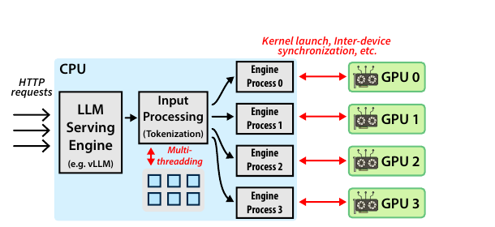
机制层之一：算子下发为何从开销变成瓶颈

Slide 8
量化、小模型和高并发会把 GPU 计算片段切得更碎，固定的 host 提交成本被放大 [2][3][4][5]
代表性数据：301 次 kernel launch，约 750us 纯下发税；fusion 后吞吐提升约 20% [3]
多 GPU serving 中，host 抖动会被同步机制放大：dequeue 延迟可从 12 ms 恶化到 228 ms，约 19x [2]
在 agentic inference 中，请求更像“多次被暂停、恢复、重入的推理片段”，host 必须频繁处理 stage transition、context placement 和 resume
Prefill-as-a-Service 进一步把这条链延伸到跨域：远端 prefill、KV 回传、prefix cache 感知放置和带宽感知调度都落在 host 控制面 [31]
有效优化共同目标不是提高 CPU 算力，而是减少 host touch frequency / jitter

Slide 9
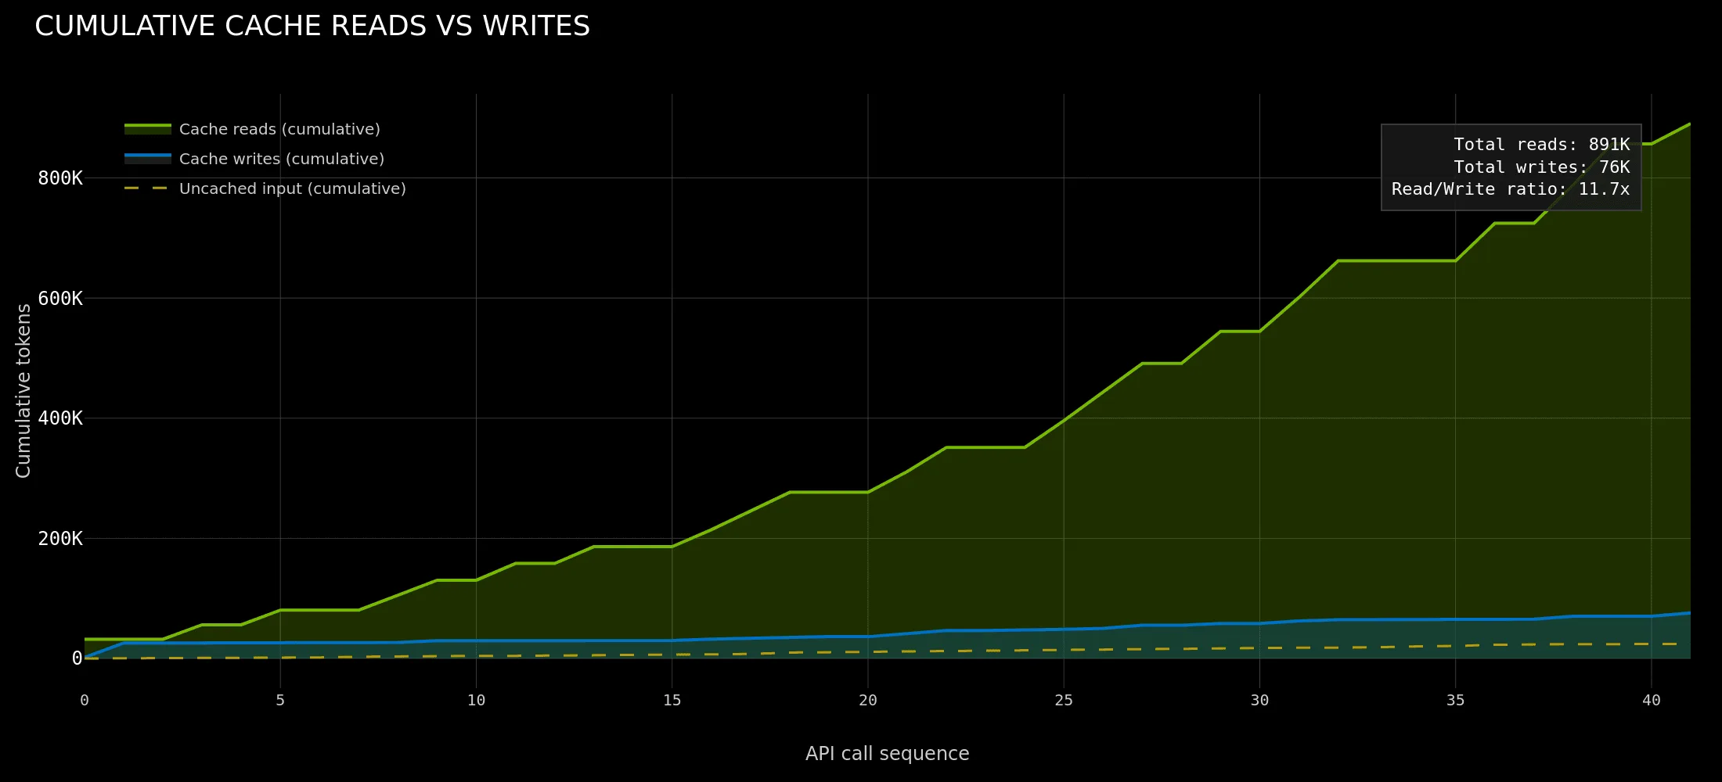
机制层之二：KV 为何从容量问题变成生命周期问题

Slide 10
最关键证据不是“KV 很大”，而是访问模式变了：read/write ratio = 11.7x，系统更像在“恢复旧状态”而不是“持续写新状态” [9]
KV 不再只是上下文副产物，而是可跨轮次保留、可跨 worker 转移、可被多个子代理复用的长期状态
NOSA 最高 5.04x 解码吞吐提升，ScoutAttention 约 2.1x 加速且精度损失 < 2.4% [6][7]
CPU 角色已从“搬运工”变成 warm-tier manager：负责 placement、prefetch 和 resume path control
机头 CPU 选型关键指标转向：主机内存带宽、一致性互连、NUMA 摩擦、大容量内存挂接能力、恢复路径尾延迟

Slide 11
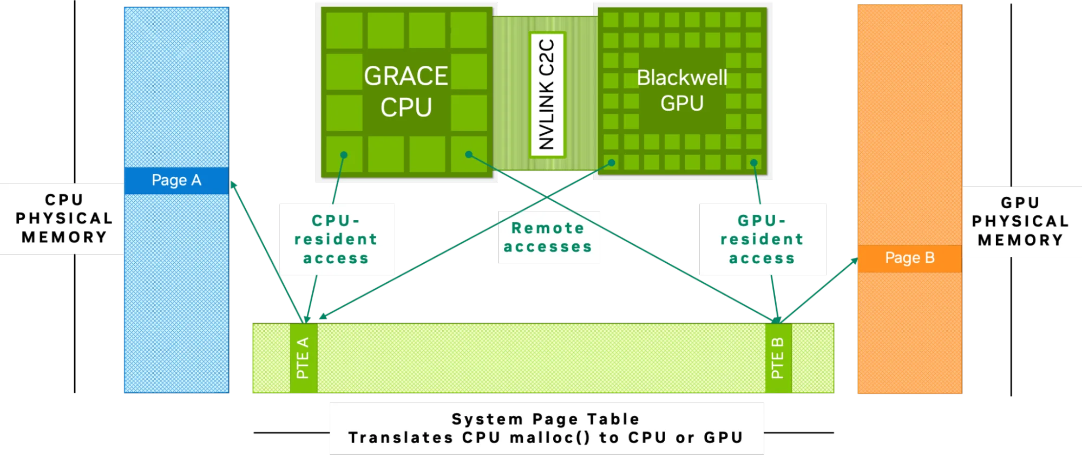
KV 分层经济学与部署含义

Slide 12
现代状态层级不应再简化为 HBM vs DRAM，而是：HBM -> coherent CPU memory -> host DRAM -> CXL -> storage
CXL 的意义不是单纯扩容，而是把两层内存策略升级为多层状态策略 [10][15][29]
代表性产业建模：GPU 需求下降 87%、GPU 利用率提升 75%、CPU 利用率下降 40%、并发实例约 2x [15]
关键问题不再是“能不能放下”，而是“热对象留在哪、冷对象放到哪、即将恢复对象何时拉回”
结论：CPU 不只是承载层，而是状态层级决策与迁移执行的中心

Slide 13
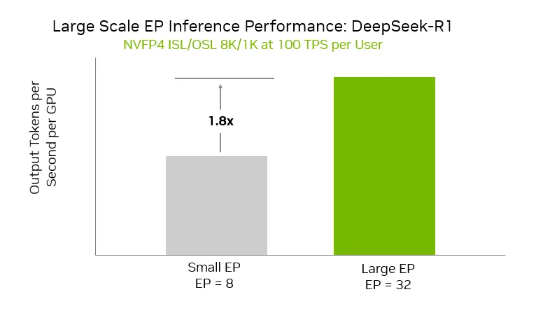
机制层之三：MoE 为何把 host 编排推到前台

Slide 14
MoE 节省的是每 token 激活计算，不是系统编排复杂度
一旦 expert 总量超出单节点 GPU 驻留能力，系统压力迅速集中到三处：expert routing、weight residency/prefetch、collective orchestration
Speculating Experts 通过预测预取把同步搬运改成异步路径，TPOT 下降约 14% [11]
FluxMoE 通过 decoupled residency 把逻辑 expert 身份与物理驻留位置分离 [12]
MoE 在 agentic workload 下会与 KV 生命周期竞争同一组 host 预算：内存带宽、恢复窗口、调度优先级、跨层传输机会

Slide 15
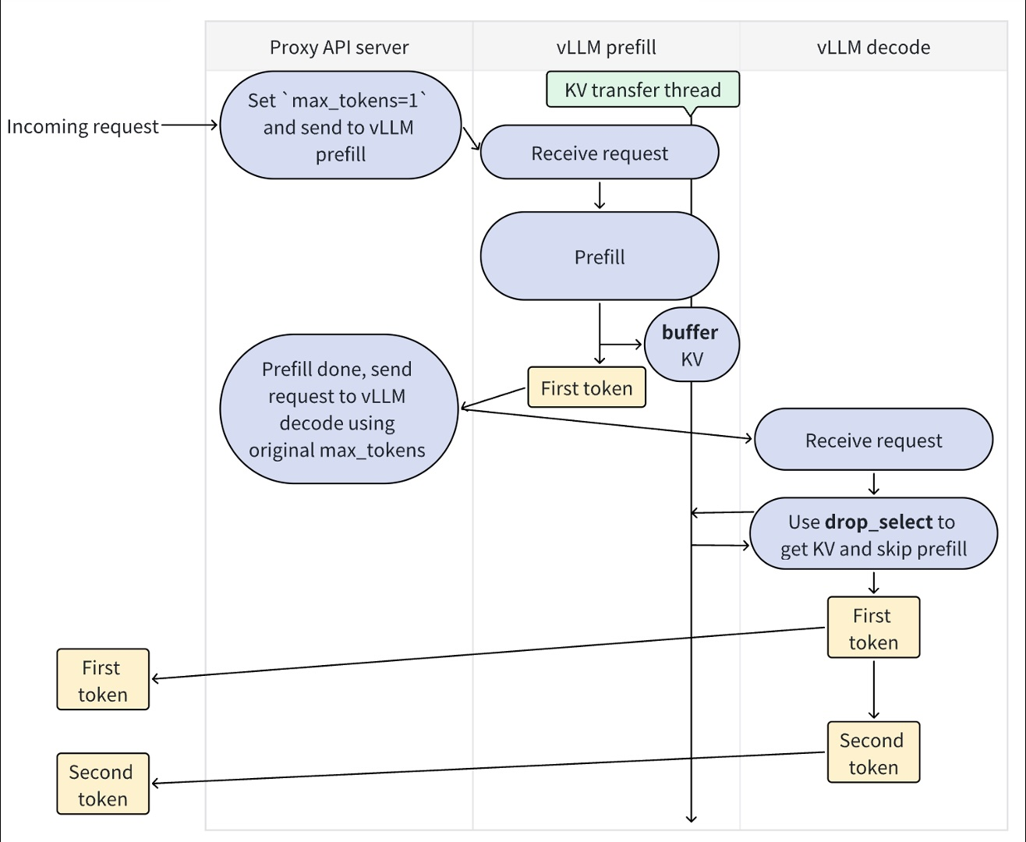
场景层验证：真实工作负载如何放大 CPU 压力

Slide 16
工作负载修正 | 对应 CPU 压力 | 最容易被低估的点
prefill-first | 高频输入重整、batch 重组、worker 选择 | host 比 GPU 更早被打满
session multiplicity | per-session queue、admission control、placement | 难点不是单上下文太长，而是活跃上下文太多
fan-out/fan-in burst | 瞬时宽并发、聚合调度、尾延迟控制 | 平均吞吐无法描述真实压力
multimodal ingress | 输入准备、会话绑定、状态更新 | 视觉/界面状态重入会放大 prefill churn

Slide 17
来源：[22][24][25][26][27]

Slide 18
案例化对比：四类 agentic 产品形态
案例 | 公开形态特征 | 对应的推理侧 CPU 约束 | 最容易被低估的点
Claude Code subagents | 子代理独立上下文、按任务拆分 | session multiplicity、resume、placement | 不是单上下文太长，而是同时活跃 context 太多
Kimi Swarm | 多 agent 并行、分解后再聚合 | fan-out/fan-in burst、admission control | 压力来自瞬时宽并发和汇聚尾延迟
OpenClaw | 常驻、多入口、移动/视觉交互 | multimodal prefill churn、状态切换 | 视觉状态重入会拉高 prefill 频率
Mobile Use Agent | 手机 GUI、多模态交互、链式推进 | 高频 prefill、短 decode、resume-heavy | 即便不算操作执行，视觉输入重入也会放大 host 排队

Slide 19
结论：产品表面不同，但最终都把压力汇聚到 session scheduling、prefill orchestration、resume latency、burst handling

Slide 20
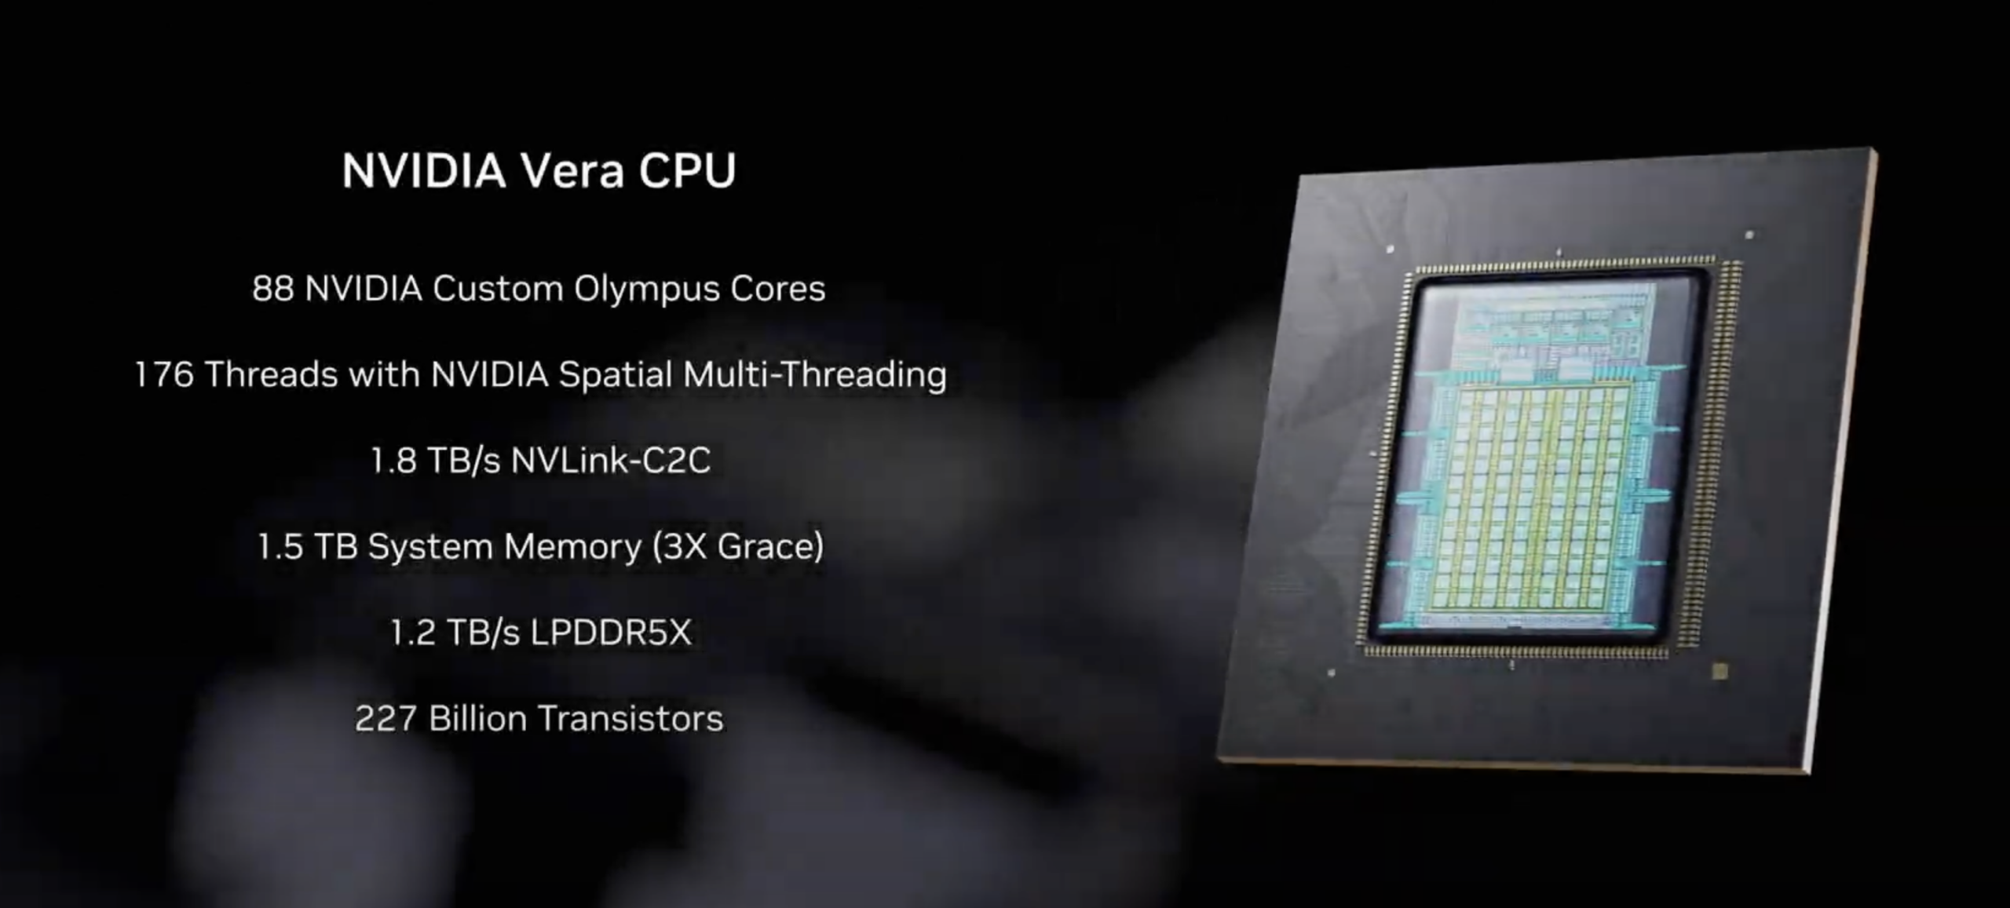
平台层验证：平台为何围绕 CPU 控制平面重组

Slide 21
Vera 关键信号：88 个 Arm 核、1.2 TB/s LPDDR5X 带宽、1.8 TB/s NVLink-C2C [13][14][17]
含义不是“CPU 又成了主角”，而是平台承认控制平面会反复进入推理关键路径
一体化平台把 CPU、GPU、DPU、交换结构组织成更低抖动的整体链路，以降低状态迁移和阶段切换摩擦 [14][22][28]
CPU:GPU 配比正在从 1:4–1:8 向 1:1–1:2 演进，反映的是“GPU 进步快于控制平面进步”的系统失衡 [16][18][19][20][21]
平台层的真正变化不是“CPU 更强”，而是“CPU 更靠前”

Slide 22
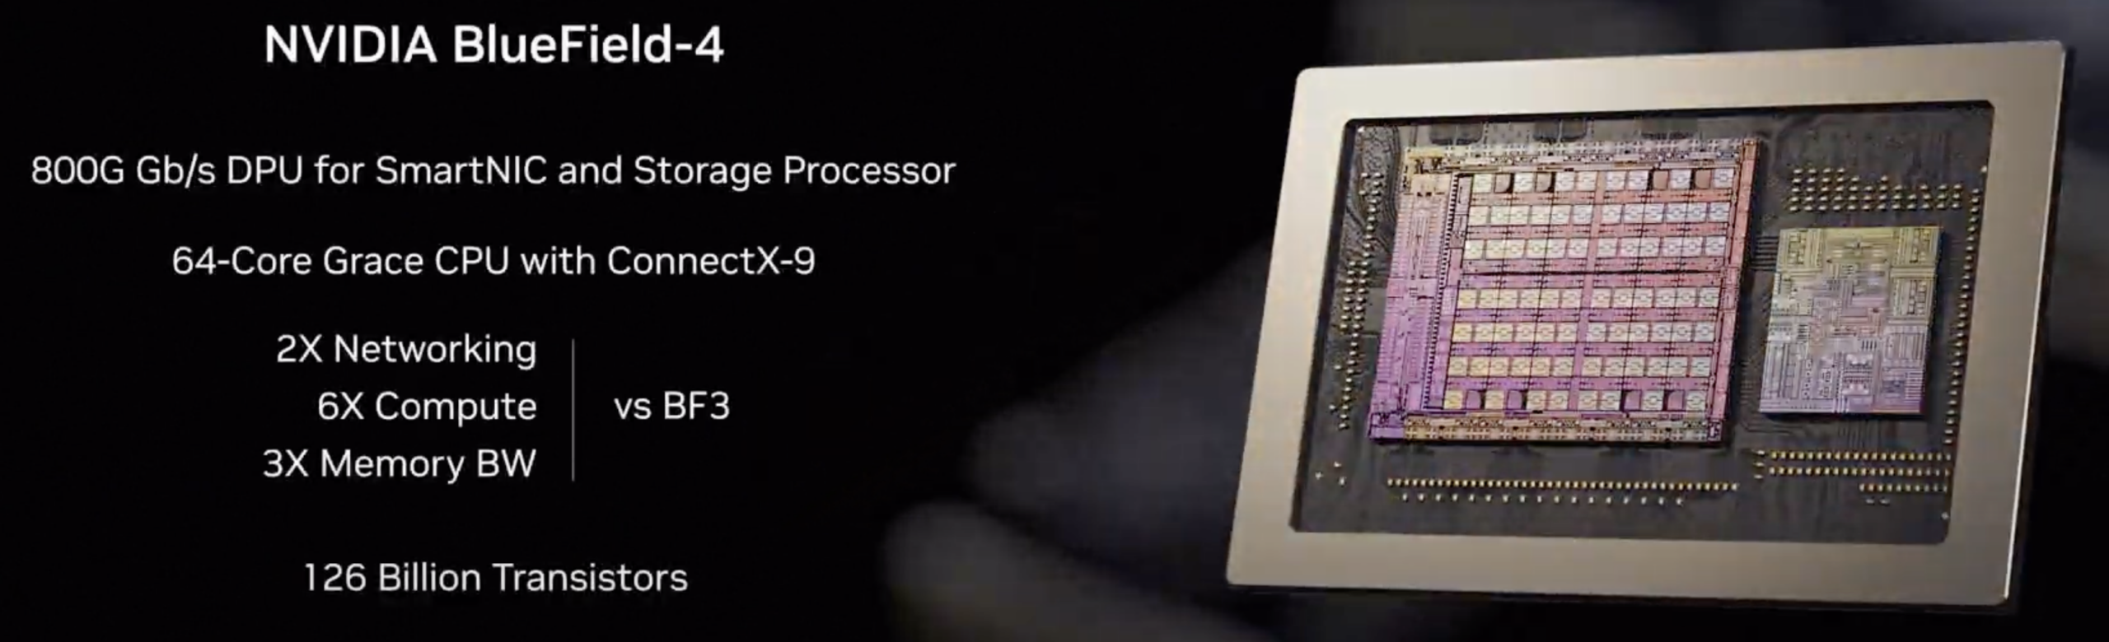
工程落地：部署分层与 CPU 选型

Slide 23
节点角色 | 主要关注点 | 更像什么节点
co-located GPU node | 近端一致性互连、主机内存带宽、恢复路径延迟 | 执行+恢复
prefill-heavy ingress node | 高频 prefill 调度稳定性、输入处理能力 | 前端控制
capacity-oriented state node | 大容量 host memory、CXL、分层成本 | 状态管理
coordination-heavy swarm node | 多会话调度、burst handling、尾延迟隔离 | 协调密集
remote prefill service node | 长上下文 prefill 吞吐、跨域带宽感知调度、prefix cache 感知放置 | 远端 prefill 服务

Slide 24
部署建议不是经验清单，而是由前文机制链直接推导出的工程约束
DPU / SuperNIC 的价值在于给 CPU 让路：把网络、存储、安全数据面旁路出去，释放推理控制预算 [14][22]
CPU 选型关键问题：是否 prefill-heavy / resume-heavy；是否把 host memory 当 warm tier；是否存在大量 session multiplicity 或 fan-out/fan-in burst

Slide 25
评测与研究议程
评测维度 | 要测什么 | 对应机制
dispatch latency | 请求进入到 GPU 有效开算之间的 host 延迟 | 算子下发
resume latency | 状态从 warm/cold tier 恢复回计算路径的延迟 | KV 生命周期
session concurrency quality | 多会话并存时的公平性与尾延迟 | 真实 workload
burst robustness | fan-out/fan-in 宽并发下的退化曲线 | 场景层验证
tiering efficiency | KV / expert / context 在多层内存中的放置与迁移效率 | KV + MoE

Slide 26
当前研究三条断层：产品到机制、平台到软件、局部优化到系统目标
后续议程：建立 agentic inference host benchmark，研究 state-centric scheduling、control-plane-aware serving、platform-software co-design

Slide 27
关键数据总表
主题 | 关键数据点 | 含义
算子下发 | 301 次 kernel launch，约 750us 纯下发税，fusion 后吞吐约 +20% [3] | 小模型与量化场景下，host 固定成本迅速成为上限
CPU 抖动 | dequeue 延迟从 12 ms 恶化到 228 ms，约 19x [2] | CPU oversubscription 可放大为集群级停顿
推理引擎优化 | vLLM V1 吞吐相对 V0 最高约 1.7x [5] | 大量收益来自减少 CPU 调度和 Python 开销
KV 访问模式 | KV read/write ratio 11.7x [9] | 更像状态恢复问题，而非单纯写入问题
KV 卸载 | NOSA 最高 5.04x 解码吞吐提升 [6] | 减少 CPU-GPU KV 传输是核心收益
协同式卸载 | ScoutAttention 约 2.1x 加速，精度损失 < 2.4% [7] | CPU 可从搬运者变成协同计算者
CXL 分层 | GPU 需求 -87%，GPU 利用率 +75%，CPU 利用率 -40% [15] | KV 分层已进入容量-性能-成本联合优化
MoE 预取 | TPOT 下降约 14% [11] | expert 预取能把同步搬运改成异步路径
Prefill-as-a-Service | 相对同构 PD 吞吐 +54%，相对朴素异构基线 +32% [31] | PD 分离正扩展为跨数据中心和 cache-aware 的 CPU 协调问题
平台规格 | Vera 内存带宽 1.2 TB/s，NVLink-C2C 1.8 TB/s [13] | 平台已按 CPU 控制平面需求组织
产业配比 | CPU:GPU 由 1:4–1:8 向 1:1–1:2 演进 [16] | 部署预算开始向 host 侧回流

Slide 28
结论
agentic inference 并未削弱 GPU 的重要性，而是改变了 GPU 发挥价值的前提
机头 CPU 的新位置不是“辅助计算”，而是 dispatch + tiering + transfer + coordination
只要系统继续沿着多阶段、多代理、多模态和长生命周期方向发展，CPU 就会持续停留在关键路径
因此，后续优化不应只围绕“更快的 GPU”，而应围绕“更稳定的控制平面”
来源：综合 [2][9][11][13][14][22][24][28]

